Slide 1
Atención al Ciudadano de forma presencial Marzo 2015
Atención al ciudadano de forma presencial
Atención al Ciudadano
Marzo - 2015

Slide 2

Atención al Ciudadano de forma presencial febrero 2015
Del 2 al 31 de marzo de 2015 se atendieron 4 personas de manera presencial, de los cuales 2 fueron hombres y 2 mujeres.
Las tipificación más recurrente fue:
Solicitud de Información: 3
Consultas: 0
Peticiones: 1
Quejas: 0
Mejoras:
A partir del 01 de abril de 2015 empieza la prueba piloto de la tablet ubicada en la recepción, con esto buscamos dar más confianza a nuestros visitantes

Slide 3
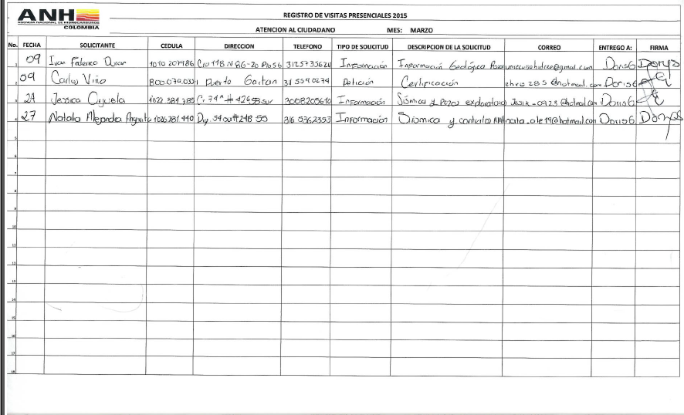
Atención al Ciudadano de forma presencial febrero 2015

